Slide 1
Интеллектуальный марафон
Было бы лучше, если бы людей учили не тому, что думать, а как думать.
Г.К. Лихтенберг

Slide 2
33 | 8 | 26 | 11 | 5
17 | 25 | 14 | 3 | 32
4 | 19 | 35 | 23 | 13
21 | 38 | 40 | 31 | 9
12 | 29 | 1 | 27 | 24

Slide 3
М | И | С | С | И | С | И | П | И
И | Д | Ф | Н | А | Е | Н | А | Р
С | О | Д | Р | А | Н | И | Р | Т
С | Н | М | О | К | А | Л | А | Ы
У | Р | А | Л | С | В | Д | Н | Ш
Р | Е | Й | Н | Р | О | Н | А | О
И | Т | Н | О | М | Л | Е | Б | А
В | И | С | Л | А | Г | П | О | Н
У | А | М | У | Д | А | Р | Ь | Я

Slide 4
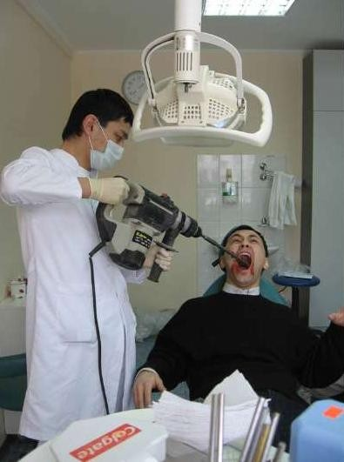
Зубоврачебный кабинет

